Slide 1
Jsp 문법
장재민

Slide 2
종류
▶Scriptlet(실행부)
▶Expression(표현식)
▶Declaration(선언부)
▶Directive(지시자)

Slide 3
Scriptlet
실행부
java영역 – 연산 및 변수 선언 등java 의 기능을 사용 할 수 있다
표현 방식 - <% %>

Slide 4
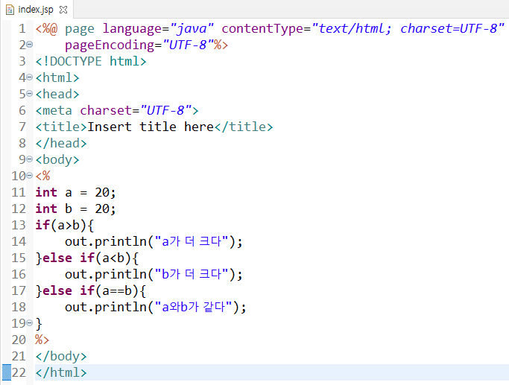
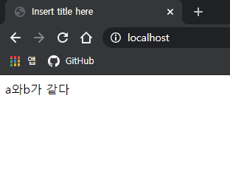
사용 예시

Slide 5
Expression
표현식
자바에서의 연산이나 값을 Html영역에서 출력
표현 방식 - <%= %>

Slide 6
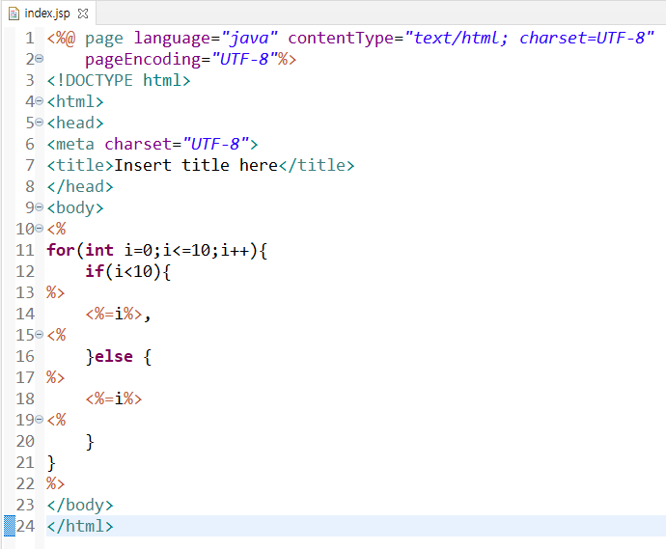
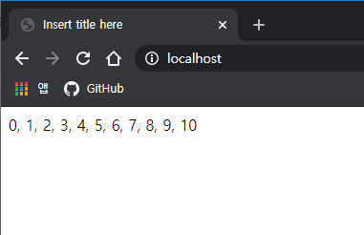
사용 예시

Slide 7
Declaration
선언부
변수 또는 메소드를 모두 선언 할 수 있다.
표현 방식 - <%! %>

Slide 8
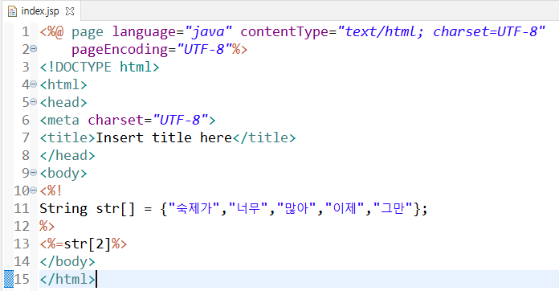
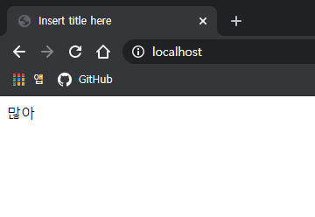
사용 예시

Slide 9
Directive
스크립팅언어를 지정하거나,
다른 페이지의 컨텐트를 삽입할때 사용
▶ page
▶ include
▶ taglib

Slide 10
page
<%@ page 속성1="값1" 속성2="값2" 속성3="값3" %>
(JSP 페이지 전체에 대한 중요한 속성을 지정,
여러 개의 page지시자 사용가능,import를 제외한 동일한 특성 중복X)
사용 예시
Language:스크립팅 언어 지정, contentType:MIME타입 지정,
pageEncoding:문서의 문자 인코딩 방식

Slide 11
include
<%@ include file = "filename(절대경로/상대경로)" %> (JSP의 현재 페이지에 다른 외부 파일을 포함시키고자 할때 사용)
사용 예시

Slide 12
taglib
<%@ taglib prefix="태그라이브러리를 나타내는 이름" uri="태그라이브러리가 있는 주소" %> (JSP 페이지가 사용할 태그라이브러리를 지정할 때 사용)
사용 예시

Slide 13
감사합니다.

